Slide 1
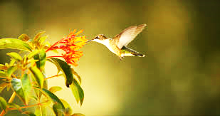
আজকের গণিত ক্লাসে সকলকে
স্বাগতম

Slide 2
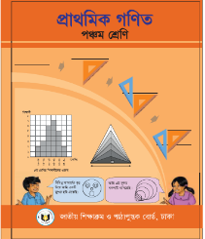
পরিচিতি
শ্রেণিঃ পঞ্চম
বিষয়ঃ প্রাথমিক গণিত
অধ্যায়ঃ 6
পাঠের শিরোনামঃ ভগ্নাংশ
সময়ঃ 4৫ মিনিট।
উজ্বল মাজুমদার কুমার
সহকারী শিক্ষক
বড়বামনদহ স: প্রা: বিদ্যালয়
কোটচাঁদপুর, ঝিনাইদহ।

Slide 3
শিখনফল
১৯.৩.১ প্রকৃত,অপ্রকৃত ও মিশ্র ভগ্নাংশ কী তা বলতে ও উদাহরণ দিতে পারবে।
১৯.৩.২ অপ্রকৃত ভগ্নাংশকে মিশ্র ভগ্নাংশে এবং মিশ্র ভগ্নাংশকে অপ্রকৃত ভগ্নাংশে প্রকাশ করতে পারবে।

Slide 4
নিচের ছবি দু’টি লক্ষ্য করঃ
১
২
১
২
৩
৪
১
৪

Slide 5
আরো লক্ষ্য করি
+
৩
২
৩
২
৫
৪
৪
৪
ভগ্নাংশটি লক্ষ্য কর

Slide 6
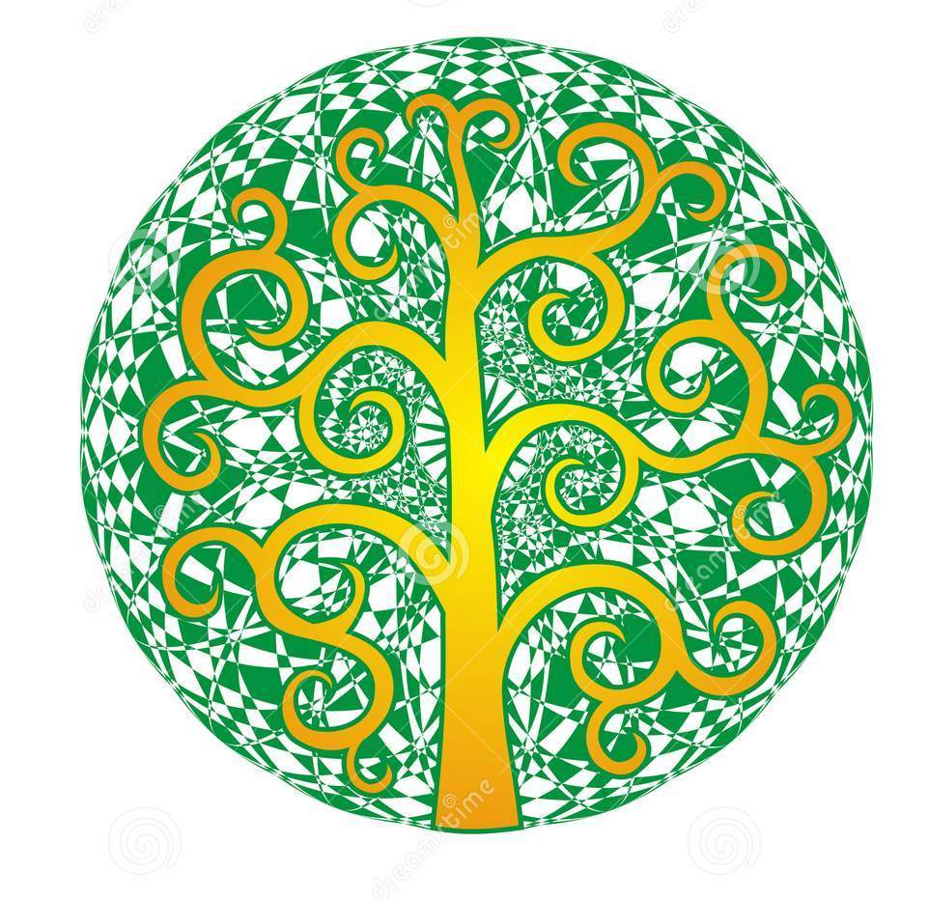
আজকে আমরা শিখবঃ
অপ্রকৃত ভগ্নাংশ
ও
মিশ্র ভগ্নাংশ

Slide 7
জেনে নেই
৫
প্রকৃত ভগ্নাংশ
লব ছোট,হর বড়
৭
৫
অপ্রকৃত ভগ্নাংশ
লব বড়,হর ছোট
৩
মিশ্র ভগ্নাংশ
৩
পূর্ণ সংখ্যার সাথে প্রকৃত ভগ্নাংশ যুক্ত থাকে
২
৫
পূর্ণ সংখ্যাকে পড়া সমস্ত হয়

Slide 8
একক কাজ
নিচের ভগ্নাংশ গুলোকে প্রকৃত, অপ্রকৃত ও মিশ্র ভগ্নাংশে পৃথক করে লেখঃ
৩ $\frac{৫}{৮}$
, $\frac{৮}{৫}$
, $\frac{৯}{৪}$
, $\frac{৭}{৪}$
, ২ $\frac{৫}{৬}$
, $\frac{৩৫}{৮}$
, ২ $\frac{১}{৪} ,$
$$\frac{২}{৫}$$
, $\frac{৮}{৫}$
, $\frac{৭}{৪}$
প্রকৃত ভগ্নাংশঃ .......................................................।
অপ্রকৃত ভগ্নাংশঃ ........................................................।
মিশ্র ভগ্নাংশঃ ........................................................।

Slide 9
মিশ্র ভগ্নাংশকে অপ্রকৃত ভগ্নাংশে প্রকাশ করার উপায় জেনে নেইঃ
পূর্ণ সংখ্যা × হর + লব
মিশ্র ভগ্নাংশ =
হর
= অপ্রকৃত ভগ্নাংশ
৩
২ ×
৫ +
৩
১৩
২
=
=
৫
৫
৫

Slide 10
অপ্রকৃত ভগ্নাংশকে মিশ্র ভগ্নাংশ বা পূর্ণ সংখ্যায় প্রকাশ করার উপায় জেনে নেইঃ
১৩
৫
১৩
২
২
অপ্রকৃত ভগ্নাংশ =
৫
১০
৫
৩
৩
=
মিশ্র ভগ্নাংশ
১. লবকে হর দ্বারা ভাগ করি।
২.ভাগফলকে পূর্ণসংখ্যা অংশে এবং ভাগশেষকে লব হিসেবে লিখি ।
৩. হর একই থাকবে।

Slide 11
দলীয় কাজ
খ দল ও ঘ দলঃ
মিশ্র ভগ্নাংশ বা পূর্ণ সংখ্যায় প্রকাশ করঃ
ক দল ও গ দলঃ
অপ্রকৃত ভগ্নাংশে প্রকাশ করঃ
(1) $\frac{৮}{৫}$
(২) $\frac{৭}{৪}$
(1) ৩ $\frac{১}{৩}$
(২) ৪ $\frac{৩}{৬}$
(৩) $\frac{১৬}{৭}$
(৪) $\frac{২১}{৯}$
(৩) ১ $\frac{২}{৫}$
(৪) ২ $\frac{১}{৪}$

Slide 12
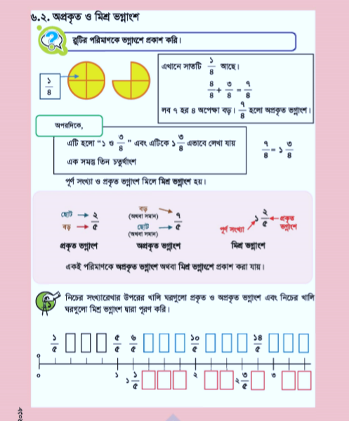
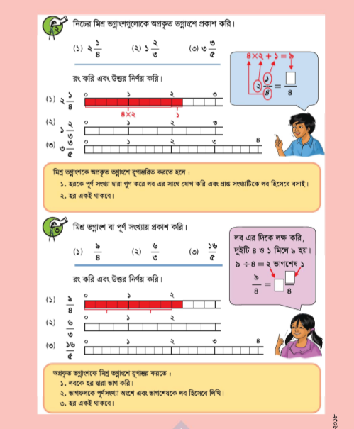
তোমার বইয়ের ৩৯ ও ৪০ পৃষ্ঠা বের কর এবং ৫মিনিট নিরবে পড়ঃ

Slide 13
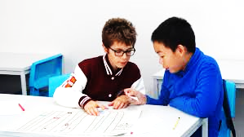
জোড়ায় কাজ
প্রতি দুই জনে একটি জোড়া তৈরি কর এবং প্রত্যেক জোড়ায় দুইটি করে প্রকৃত, অপ্রকৃত ও মিশ্র ভগ্নাংশ তোমাদের খাতায় লেখ।

Slide 14
মূল্যায়ন
উত্তরঃ
১। সমস্ত
২। ৩ $\frac{১}{৪}$
৩। লবকে হর দ্বারা ভাগ করতে হবে।
৪। $\frac{১৮}{৫}$
১। পূর্ণ সংখ্যাকে কী পড়া হয়?
২। $\frac{১৩}{৪}$কে মিশ্র ভগ্নাংশে প্রকাশ কর ।
৩। অপ্রকৃত ভগ্নাংশকে মিশ্র ভগ্নাংশে প্রকাশ করতে প্রথমে কী করতে হবে?
৪। ৩ $\frac{৩}{৫}$কে অপ্রকৃত ভগ্নাংশে প্রকাশ কর।

Slide 15
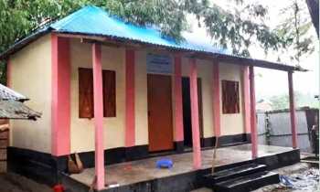
বাড়ির কাজ
তোমার পাঠ্যবইয়ের ৪৪ পৃষ্টার ১ ও ২ নং সমস্যার সমাধান করে আনবে।

Slide 16
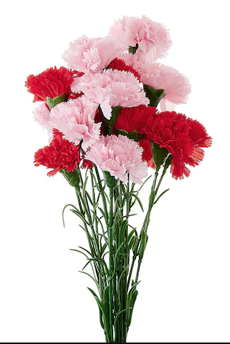
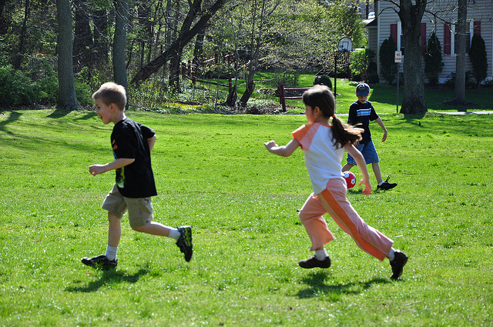
ধন্যবাদ সকলকে

